Slide 1
Dunaj – Vltava Cesta pivních znalců
Homolka Ondra
CR3

Slide 2
Trasa zájezdu

Slide 3
Základní informace
3 dny
Autobusová doprava
České Budějovice – Freistadt – Mnichov – Amberg – Plzeň – České Budějovice
Zájezd je určen pro všechny věkové kategorie nad 18 let, zejména pro milovníky piva
Prohlídka celkem 4 pivovarů a návštěva Oktoberfestu

Slide 4
1.den
Program:
8:30 Sraz u Budějovického Budvaru
9:00 Prohlídka Budějovického Budvaru
11:30 Odjezd do města Freistadt
13:30 Prohlídka pivovaru Freistadt
15:00 Návštěva zámeckého muzea
17:00 Ubytování v hotelu Goldener Adler
18:30 Večeře a společenský program

Slide 5
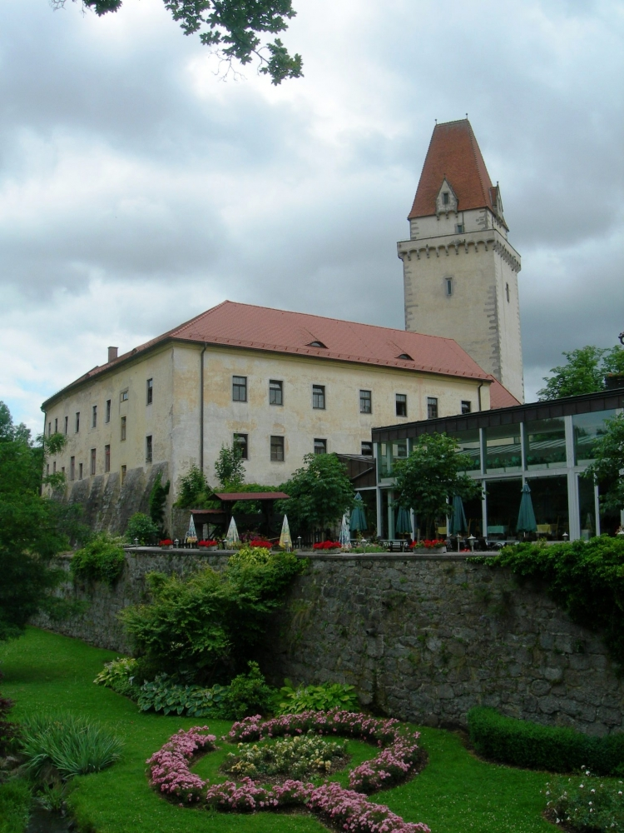
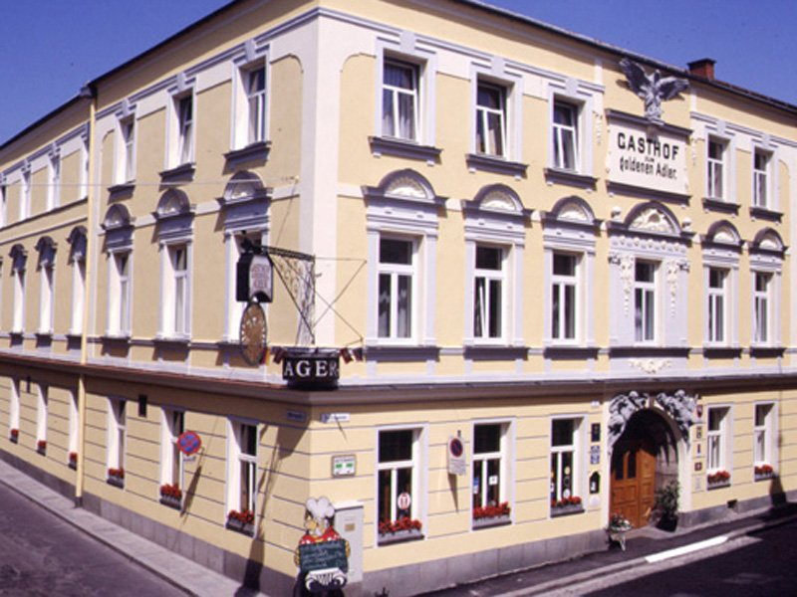
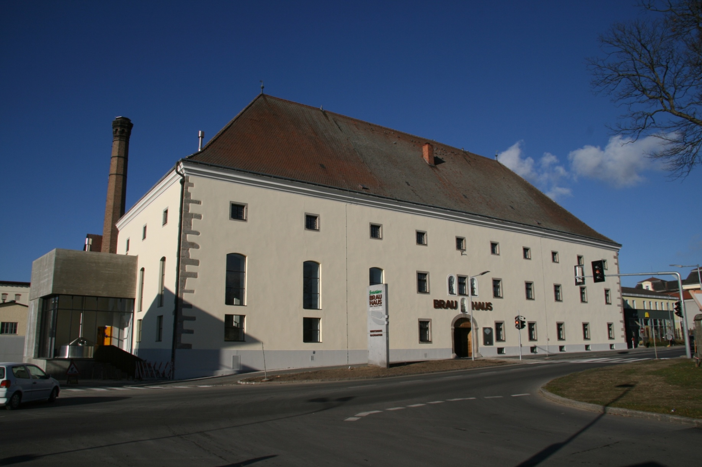

Slide 6
2.den
Program:
7:00 Snídaně
8:00 Odjezd do Mnichova
11:30 Individuální volno, možnost oběda
12:30 Návštěva multifunkčního areálu BMW Welt
15:30 Ubytování v hotelu Munich Inn
17:00 Návštěva vyhlášeného Oktoberfestu

Slide 7
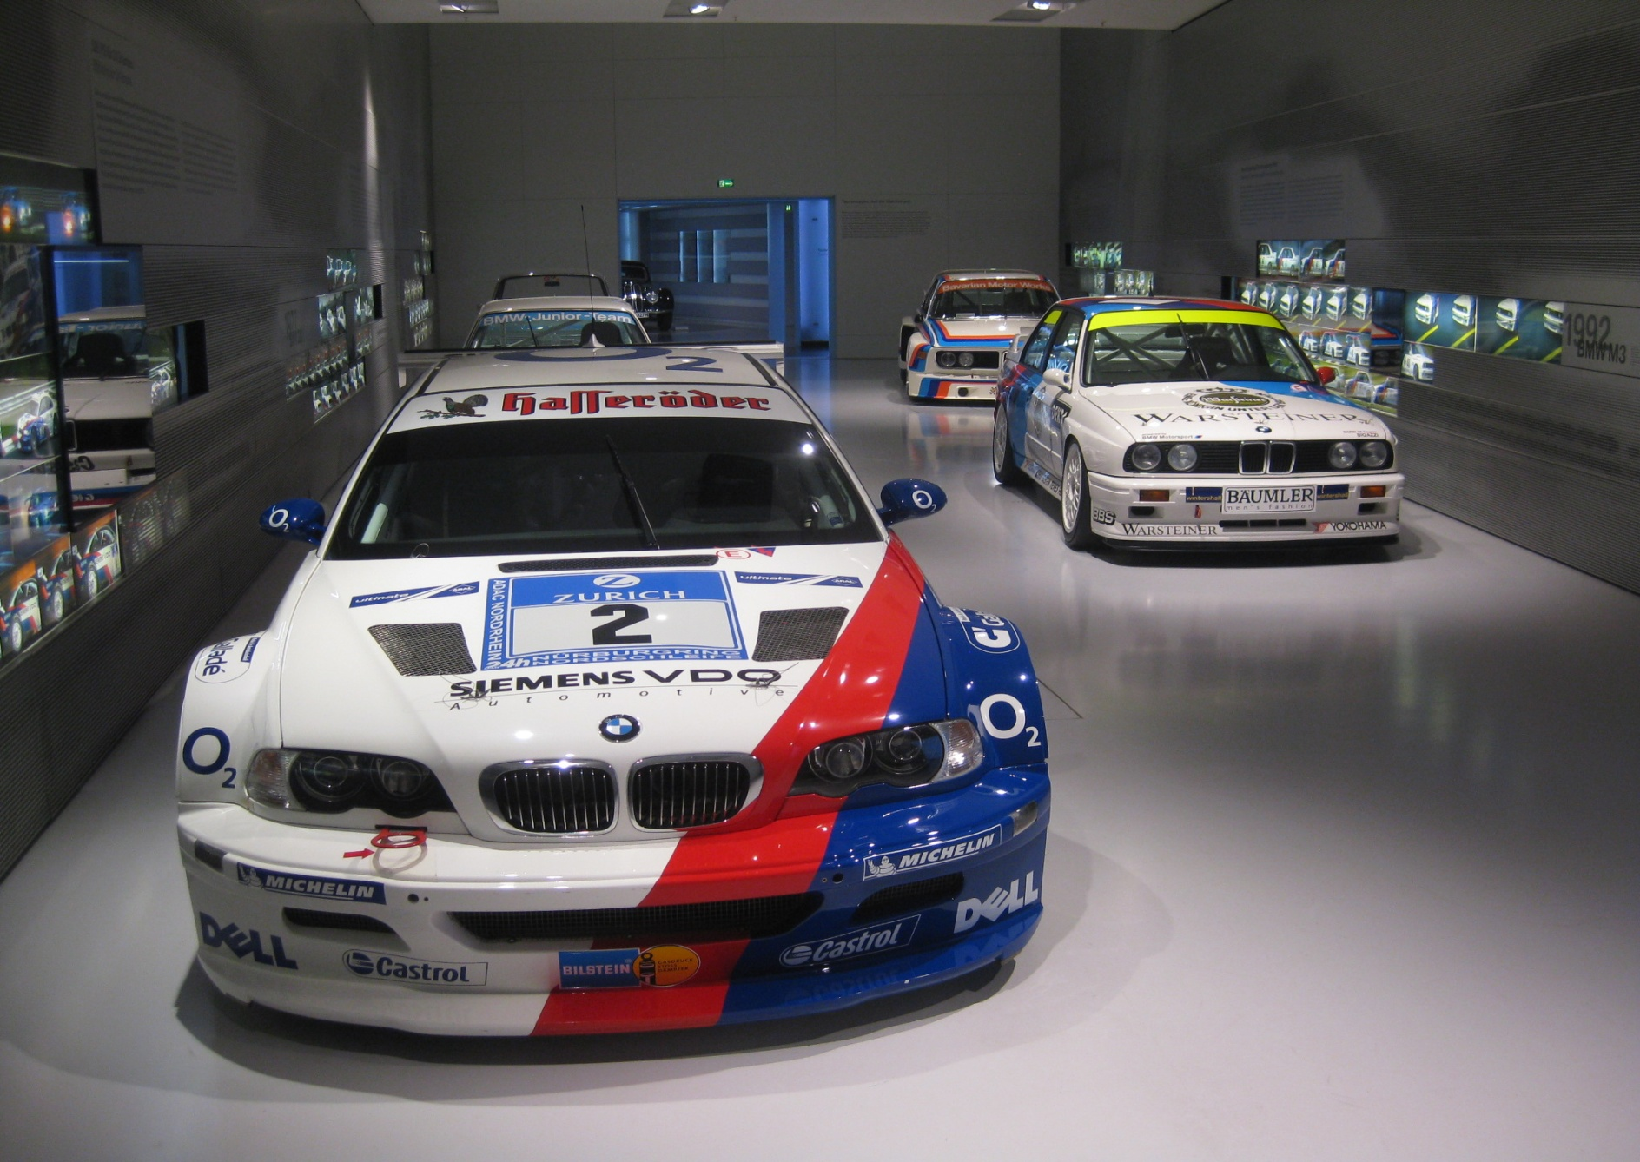
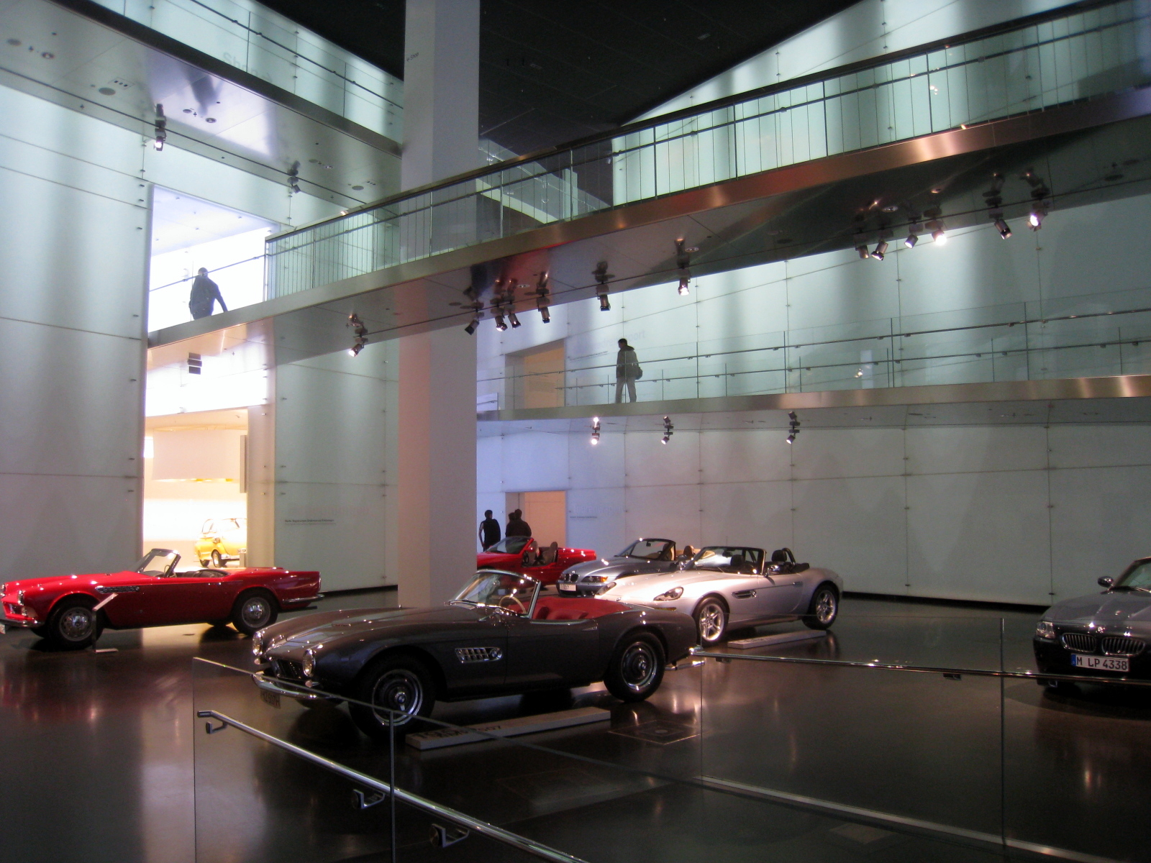
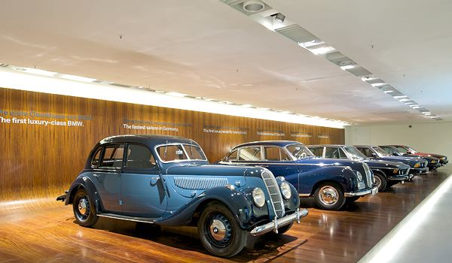
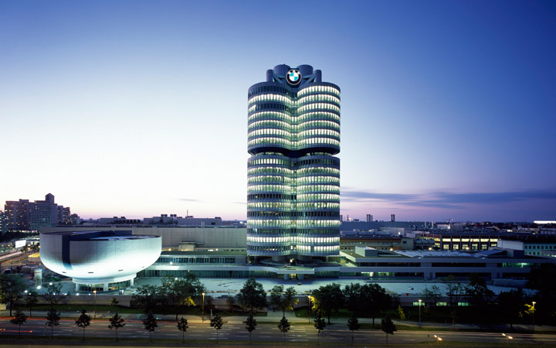

Slide 8
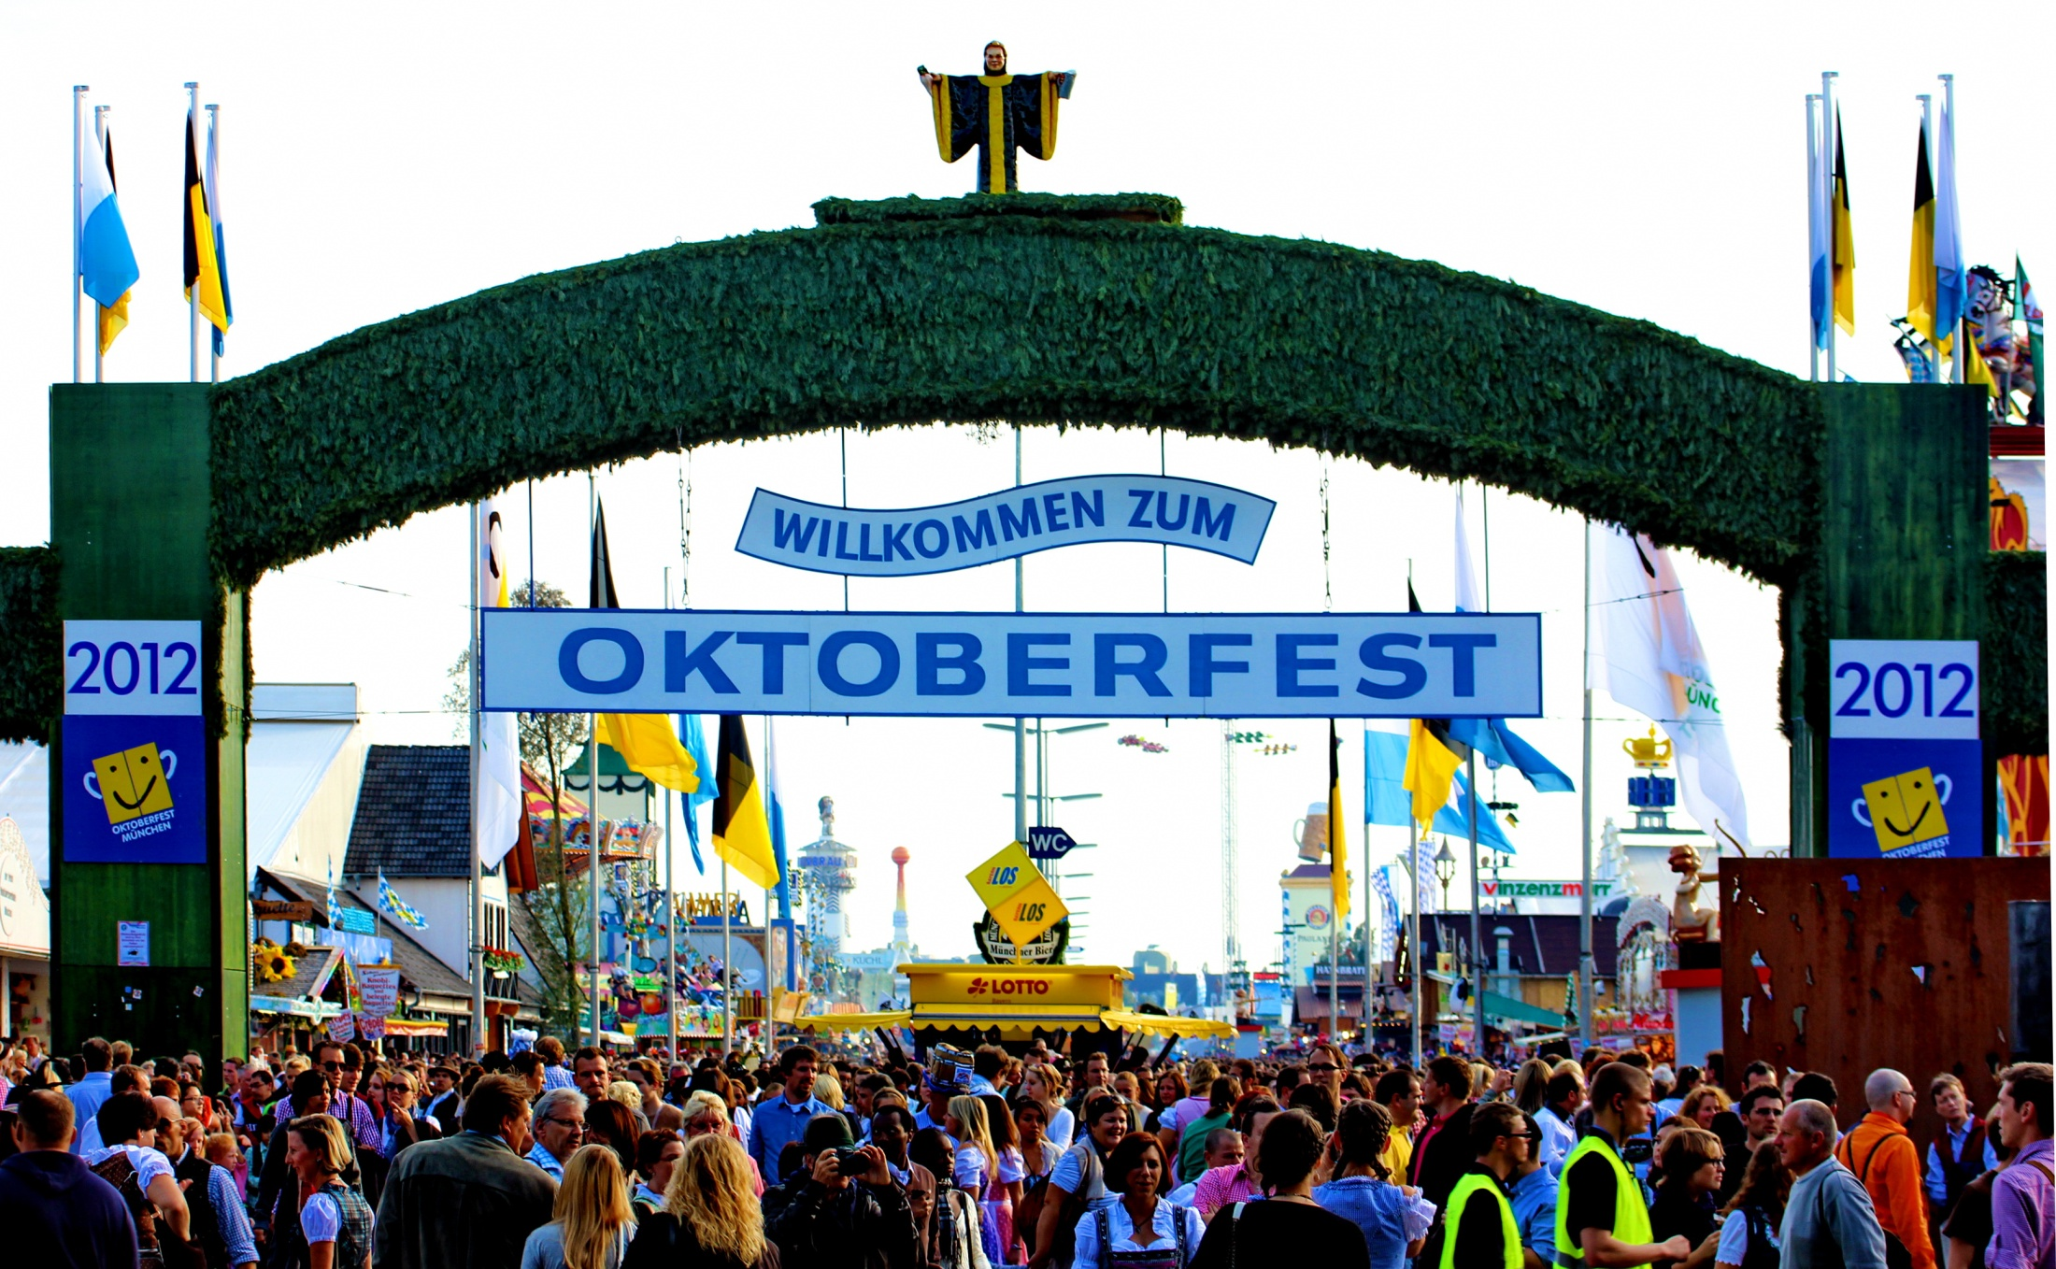

Slide 9
3.den
7:00 Snídaně
8:00 Odjezd do města Amberg
10:30 Exkurze v pivovaru Bruckmüller
12:30 Individuální prohlídka historického centra města Amberg
14:30 Odjezd do Plzně
16:00 Exkurze Plzeňského Prazdroje
18:30 Odjezd do Českých Budějovic

Slide 10
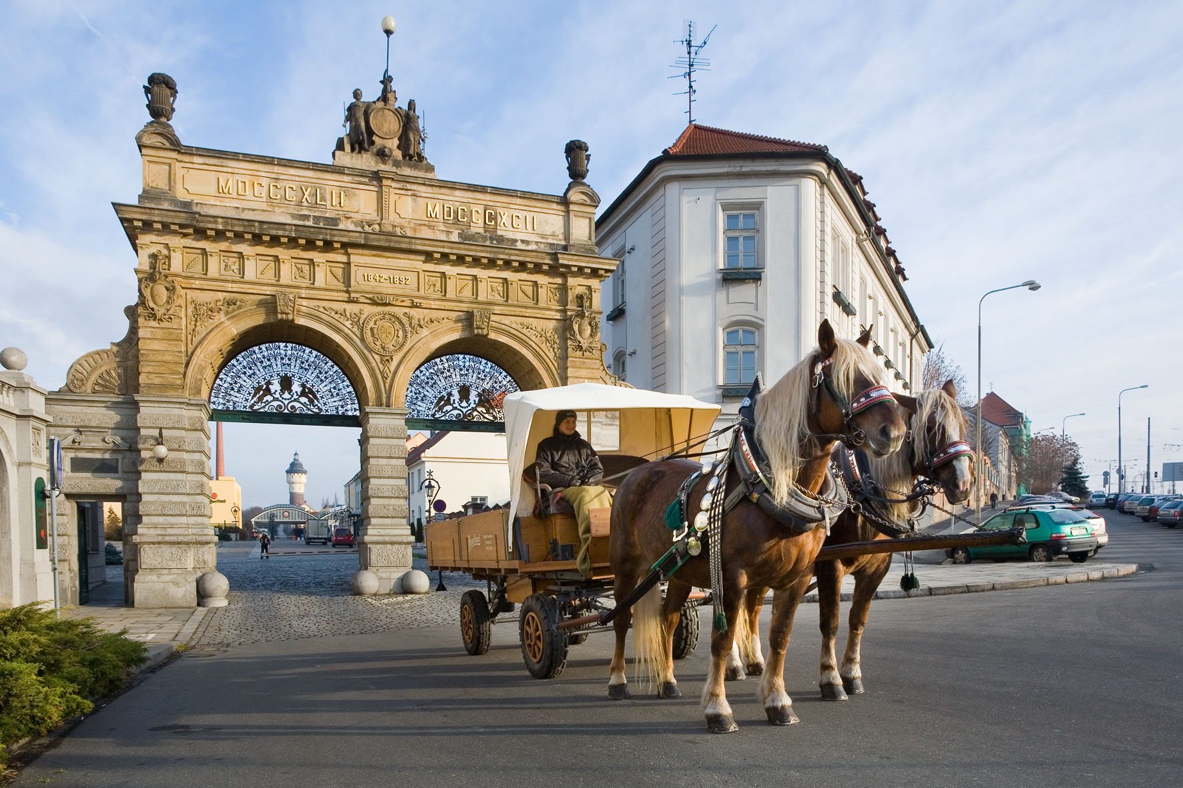
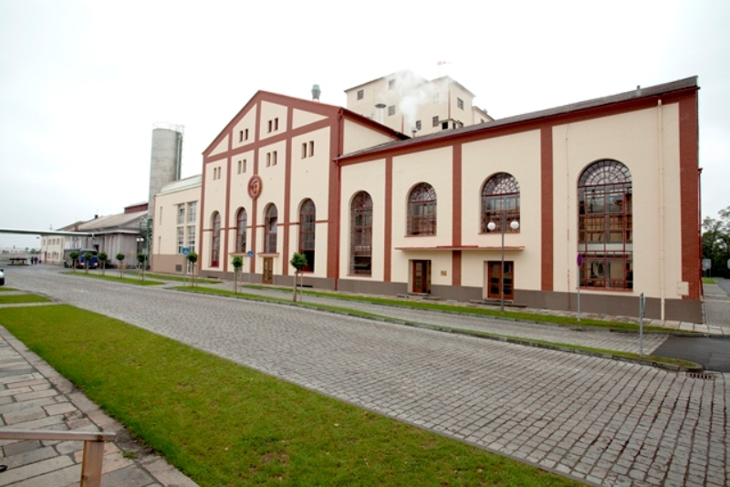
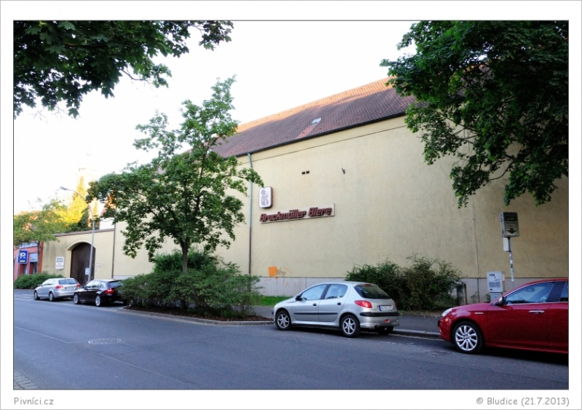
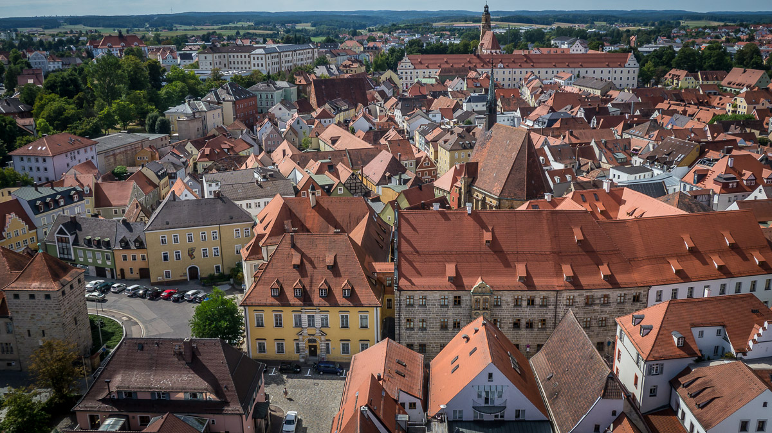

Slide 11
Kalkulace
Celková cena za osobu v případě vypsaného autokarového zájezdu s průvodcem:
5 389,-/ osoba

Slide 12
Děkuji za pozornost

